Slide 1
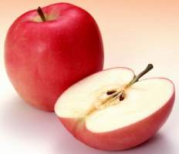
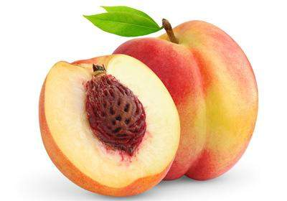
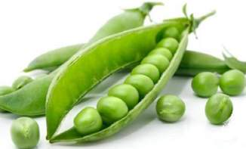
Семена и плоды растений
Воспитатель: Летунова Е.А.
Летунова Е.А
ПППППп

Slide 2
Я рада видеть каждого из вас!
И пусть прохладою зима к нам в окна дышит.
Нам будет здесь уютно, ведь наш класс
Друг друга любит, чувствует и слышит!

Slide 3
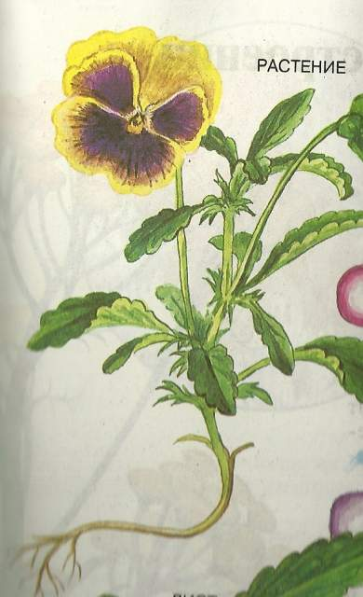
Вспомним строение растения
цветок
листья
стебель
корень

Slide 4
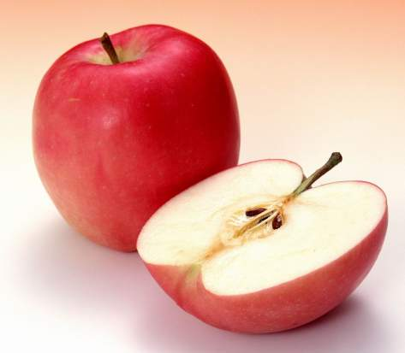
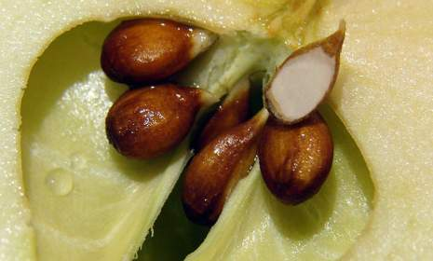
Плод растения
(яблоко)
Семена
(яблочные косточки)

Slide 5
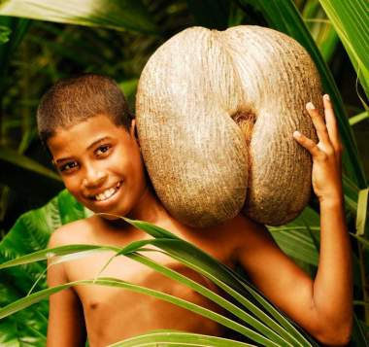
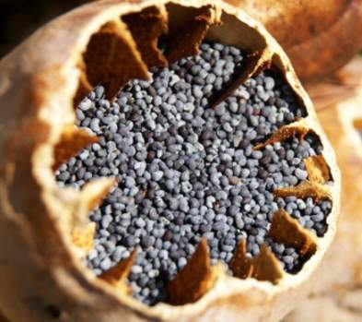
Семя -
дает жизнь новому растению
Семя сейшельской пальмы
Семена мака

Slide 6
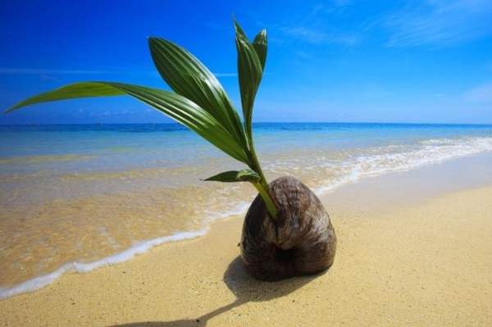
Проросшее семя сейшельской пальмы
Семена растений способны долго находиться в покое и могут прорасти через 10, а то и через 100 лет

Slide 7
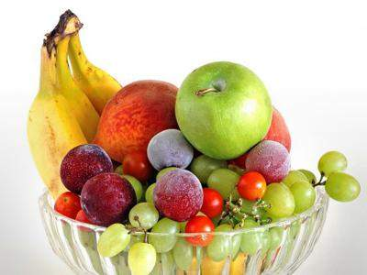
Плоды —
Защищают семечко от повреждений, замерзания и высыхания.
Плоды — это и овощи, и фрукты, и ягоды, и сережки березы, и орехи.

Slide 8
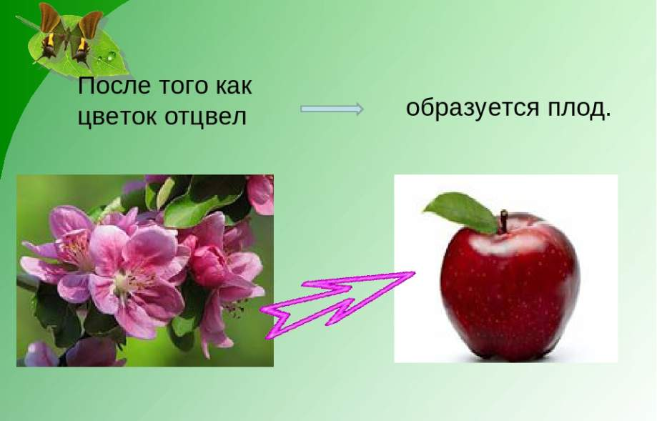
Из цветка образуется плод

Slide 9
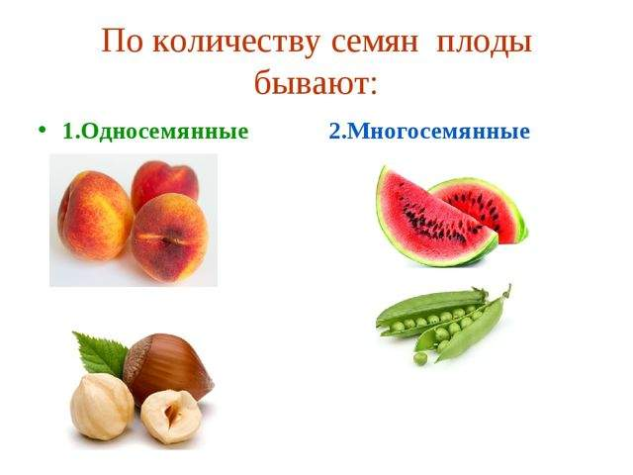
арбуз
персик
горох
Фундук

Slide 10

Смотрим фильм!

Slide 11
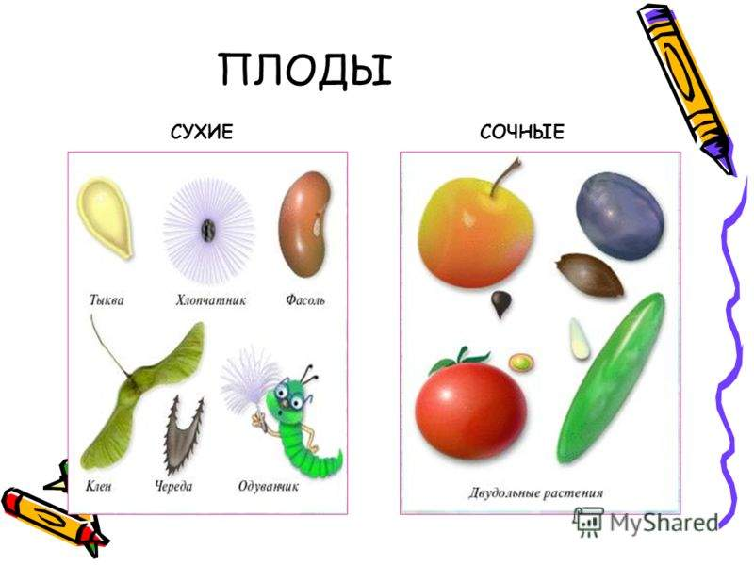
бывают

Slide 12
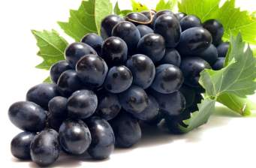
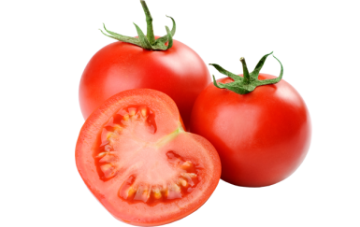
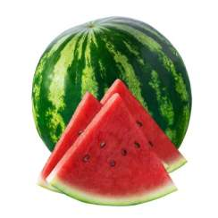
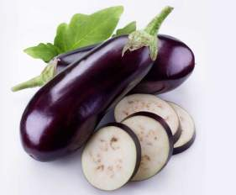
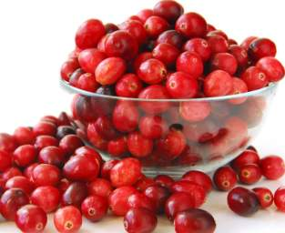
Плод ягода
Сочный плод, в котором находится много семян
арбуз
виноград
помидор
баклажан
клюква

Slide 13
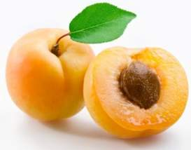
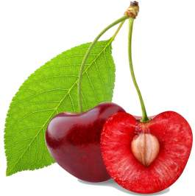
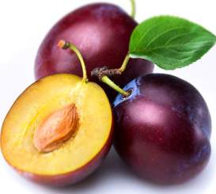
Плод костянка
Имеет внутри одну косточку
абрикос
персик
слива
вишня

Slide 14

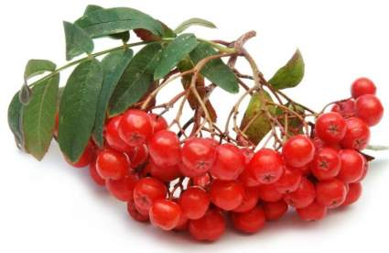
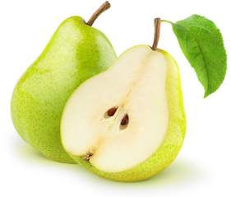
Плод яблоко
Сочный плод с семенами внутри
яблоко
рябина
груша

Slide 15
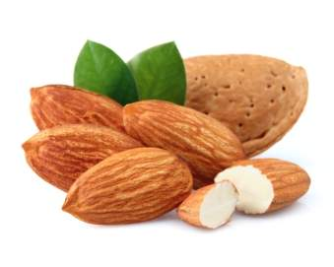
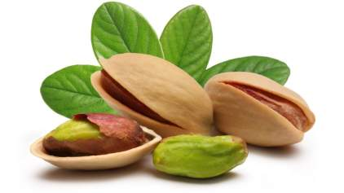
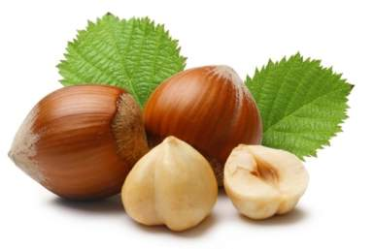
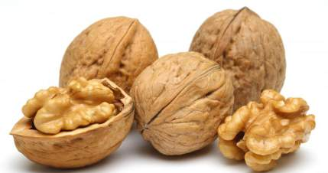
Плод орех
Сухой плод, который имеет плотную скорлупу и одно ядро
фисташки
миндаль
Грецкий орех
фундук

